Slide 1



Nombres
Calcul
Géométrie
OGD/ALG/PROBA
Mesure
Mesurer des aires
partie 2 - CM2

Slide 2




OBJECTIF(S) DE LA SÉANCE
©www.laclassedemallory.net
  MESURE
  Revoir la notion d’aire
  Mesurer l’aire d’un carré
  Mesurer l’aire d’un rectangle
  Connaitre les formules de mesure d’aire

Slide 3




QU’EST-CE-QUE L’AIRE D’UNE FIGURE
AIRE = mesure de la surface occupée par une figure.

Slide 4
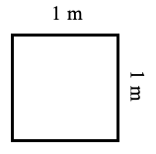
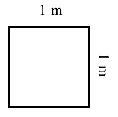
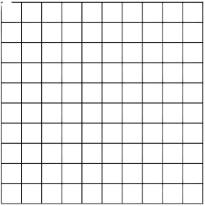
QUELS SONT LES UNITÉS DE MESURE D’AIRE ?
L’unité principale de mesure de longueur est le mètre carré (m2).
Unités plus grandes que le mètre carré:
  Le kilomètre carré : km2 : 1 km2 = 1 000 000 m2
Unités plus petites que le mètre carré:
  Le décimètre carré : dm2 : 1 dm2 = 0,01 m2
  Le centimètre carré : cm2 : 1 cm2 = 0,0001 m2
10 dm
On peut comparer ou convertir des aires
1 m2 = 100 dm2
10 dm

Slide 5



MINI TEST
Convertis
8 dam2 = .....m2
5 m2 = ..... cm2

Slide 6

CALCULER L’AIRE D’UN CARRÉ
Pour calculer l’aire du carré, on utilise une formule qui permet de trouver l’aire plus rapidement.
La formule est : Aire = côté x côté
A = c x c
A= 3 x 3 = 9 cm2
L’aire de ce carré est de 9 cm2
3cm

Slide 7

CALCULER L’AIRE D’UN RECTANGLE
Pour calculer l’aire du rectangle, on utilise une formule qui permet de trouver l’aire plus rapidement.
La formule est : Aire = Longueur x largeur
A= L x l
A = 7 x 3 = 21 cm2
L’aire de ce rectangle est de 21 cm2.
3cm
7cm

Slide 8
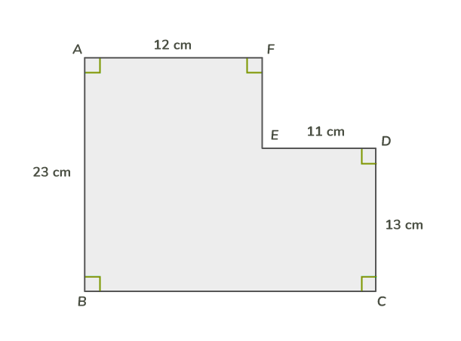

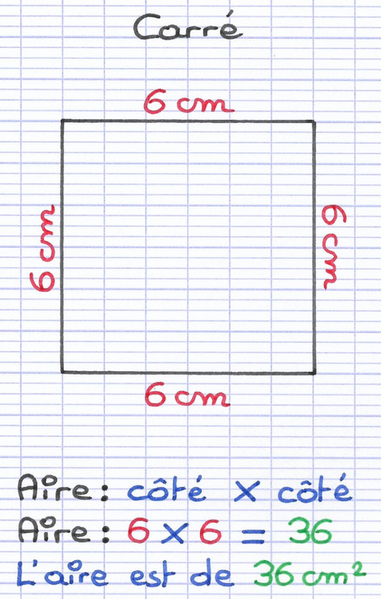
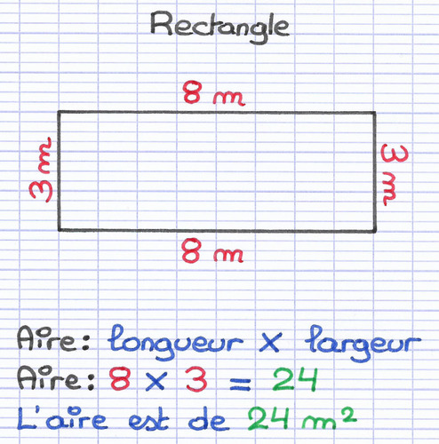
MINI TEST
Calcule l’aire.

Slide 9



L’ESSENTIEL À RETENIR

